Slide 1


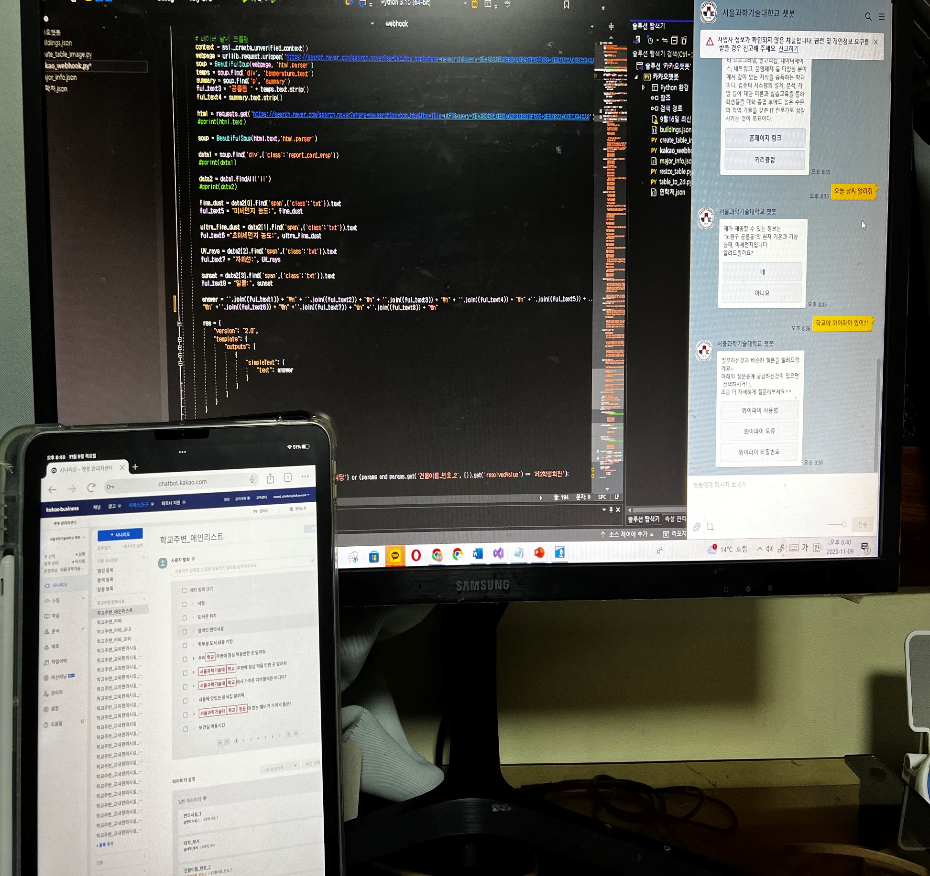
분류번호 : 2023-2-4105-6
Kakao open builder 의 자연어 처리 알고리즘 기반 챗봇
지도교수 : 신 일 훈 교 수 님
제 작 자 : 18101512 엄 태 훈
18101531 이 석 규
18101577 한 태 섭
시스템 구성도
동 작 개 요
User
Kakao open builder
Server
- 카카오톡 오픈 빌더를 사용한
다양한 정보 제공
- crawling을 통한 실시간 정보
업데이트
- json 형식으로 대량의 정보 관리
- 파라미터와 엔티티 정보를 이용해
사용자의 발화로부터 정보 추출 후
의도 파악
1. Expression
3. Skill
request
2. Block matching
7. Response
6. Send response
4. Action
5. Skill
response
작 품 사 진
응 용 분 야
정보 제공 범위 확대,
학생들의 챗봇 사용 활성화
실시간 크롤링으로 최신
정보 제공
서울과학기술대학교 전자IT미디어공학과

